Slide 1
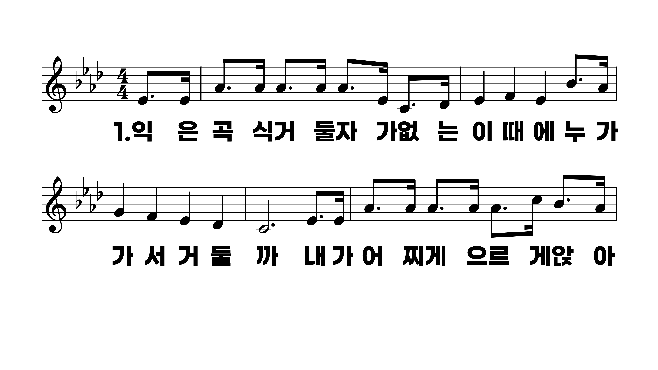
495장 익은 곡식 거둘 자가
1.익은곡식거
2.주가두루다
3.주가나를부

Slide 2
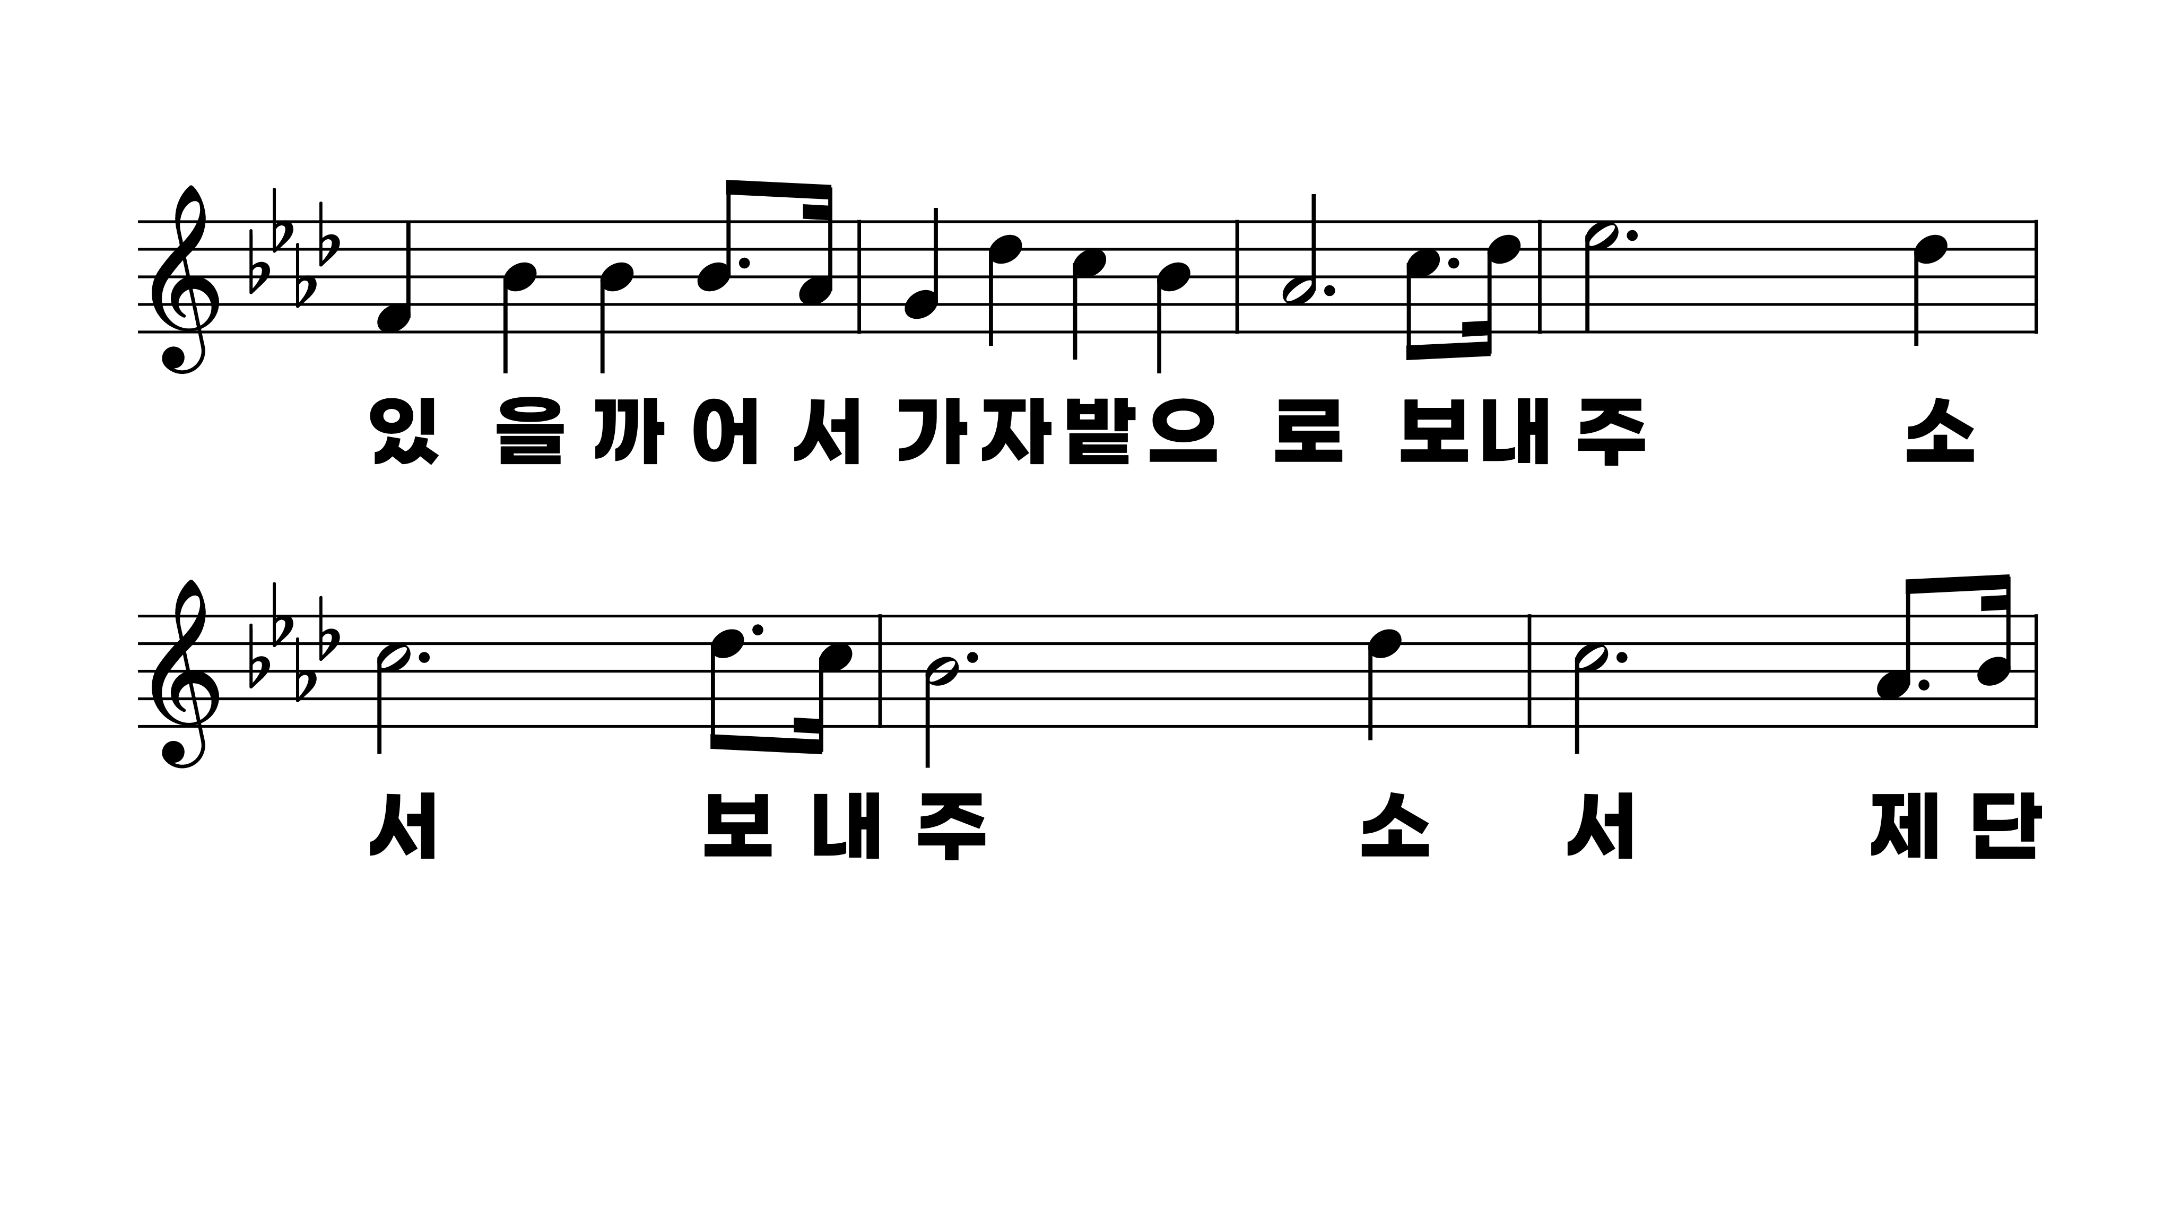
495장 익은 곡식 거둘 자가
1.익은곡식거
2.주가두루다
3.주가나를부

Slide 3
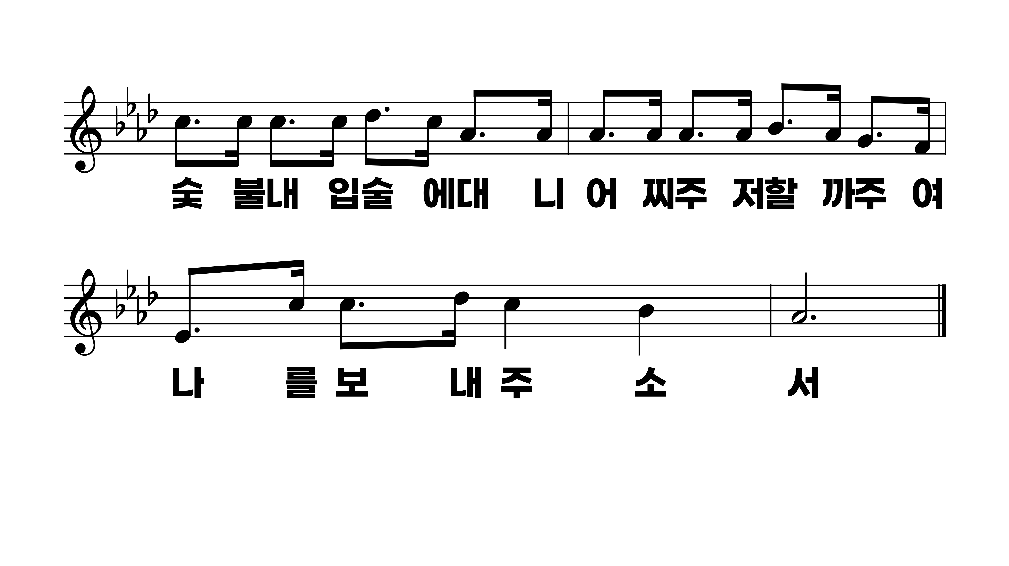
495장 익은 곡식 거둘 자가
1.익은곡식거
2.주가두루다
3.주가나를부

Slide 4
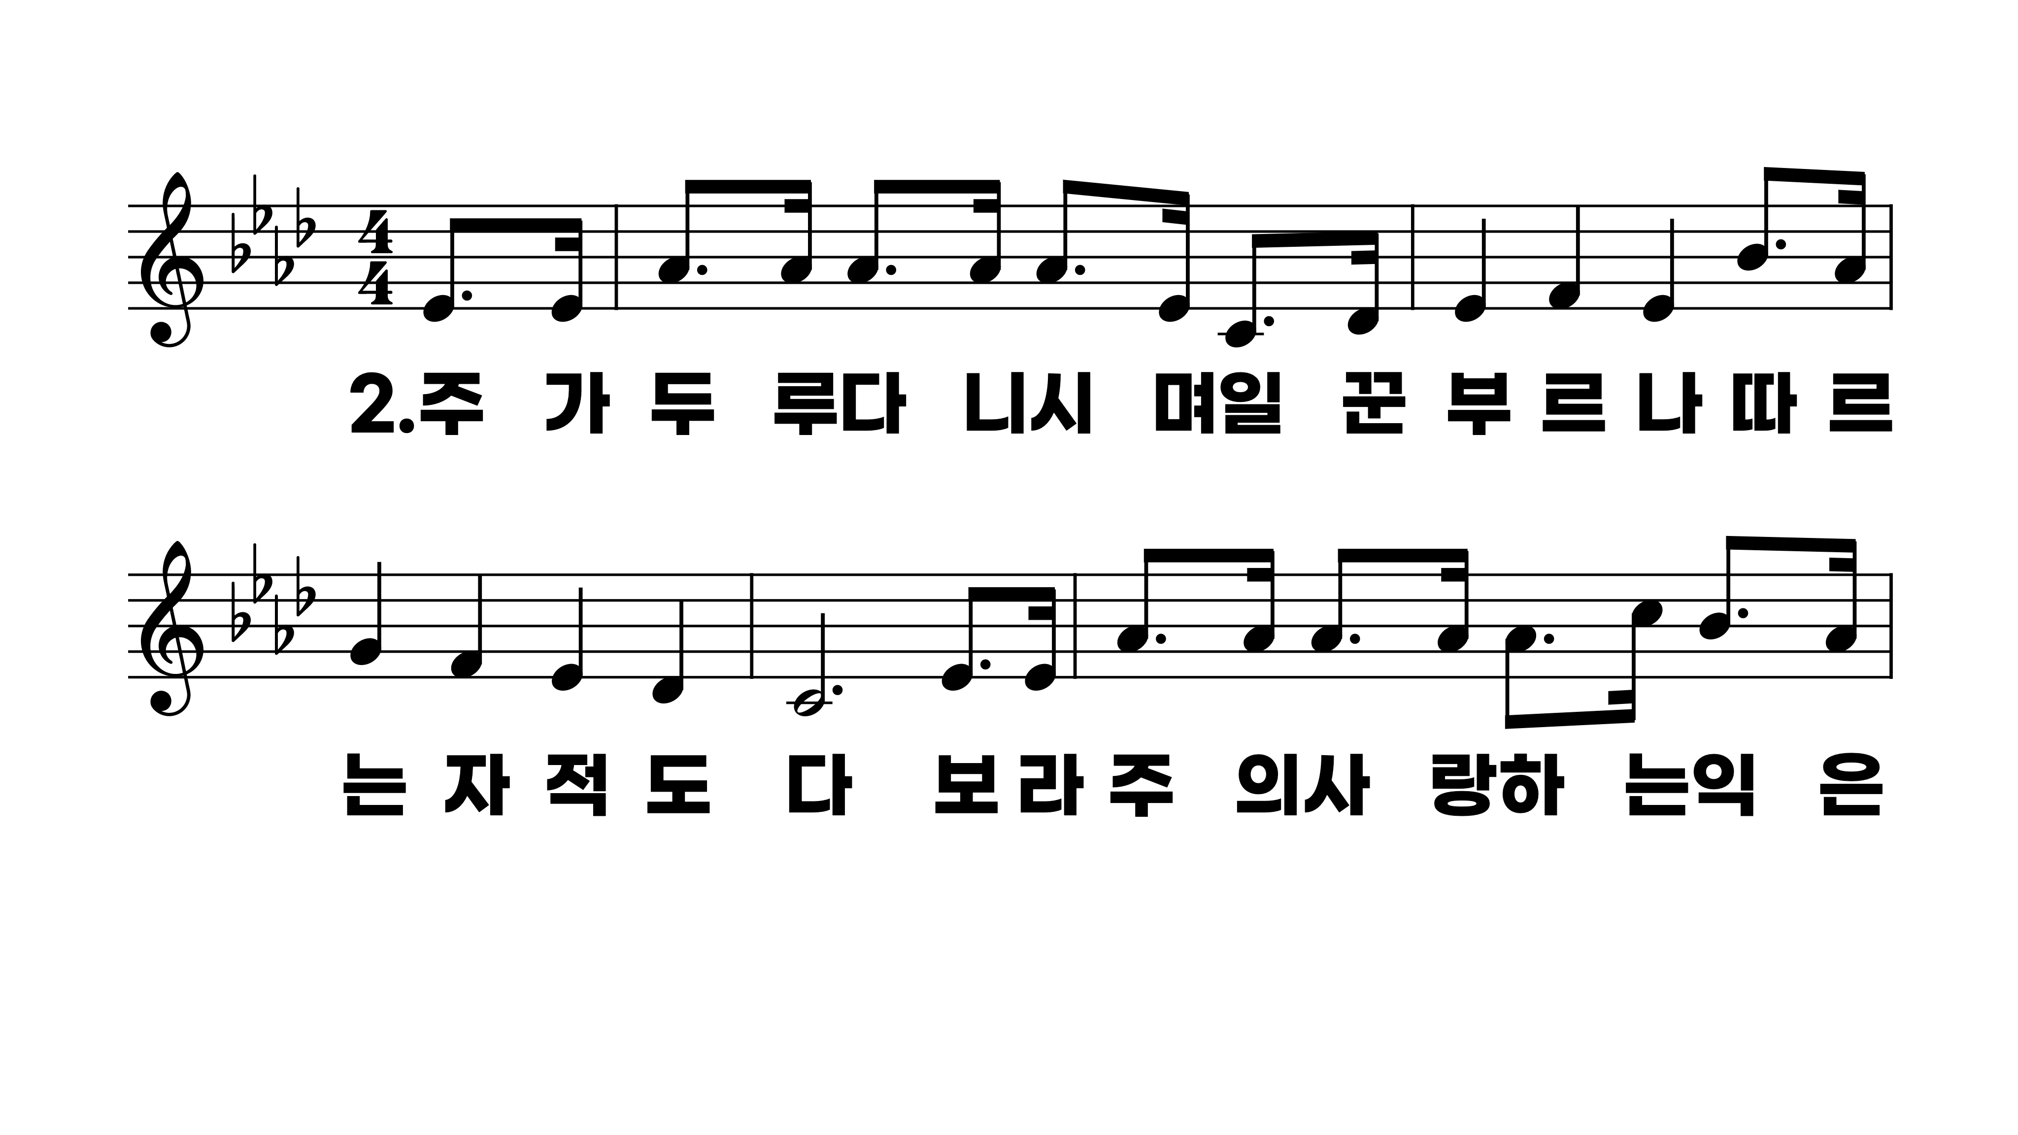
495장 익은 곡식 거둘 자가
1.익은곡식거
2.주가두루다
3.주가나를부

Slide 5
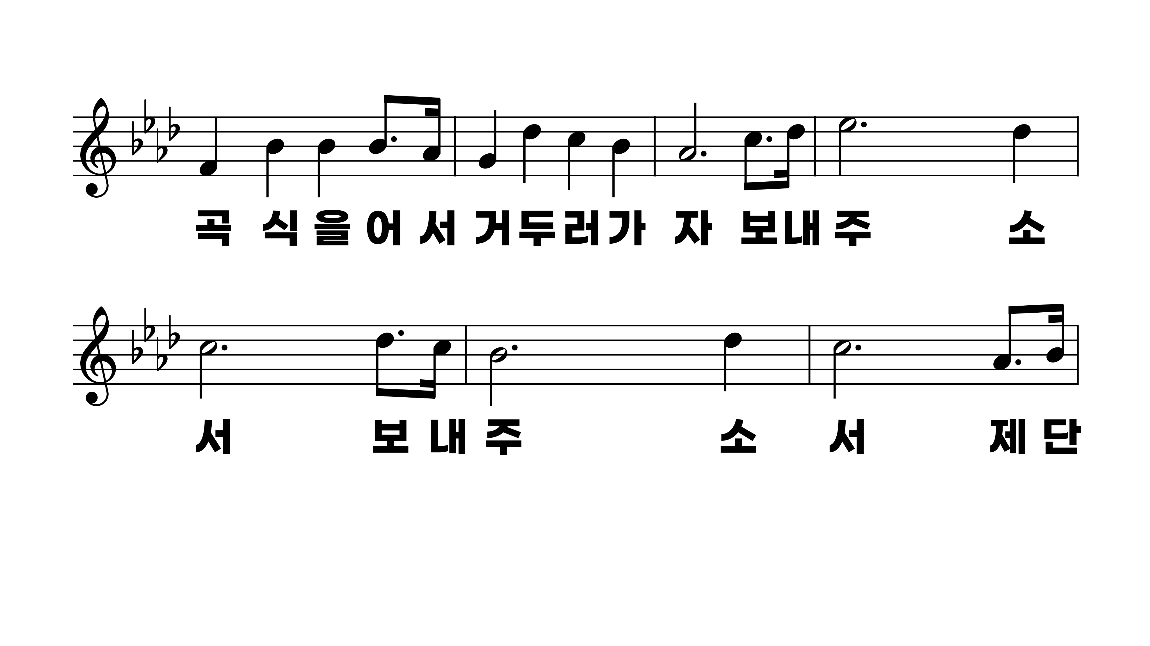
495장 익은 곡식 거둘 자가
1.익은곡식거
2.주가두루다
3.주가나를부

Slide 6
495장 익은 곡식 거둘 자가
1.익은곡식거
2.주가두루다
3.주가나를부

Slide 7
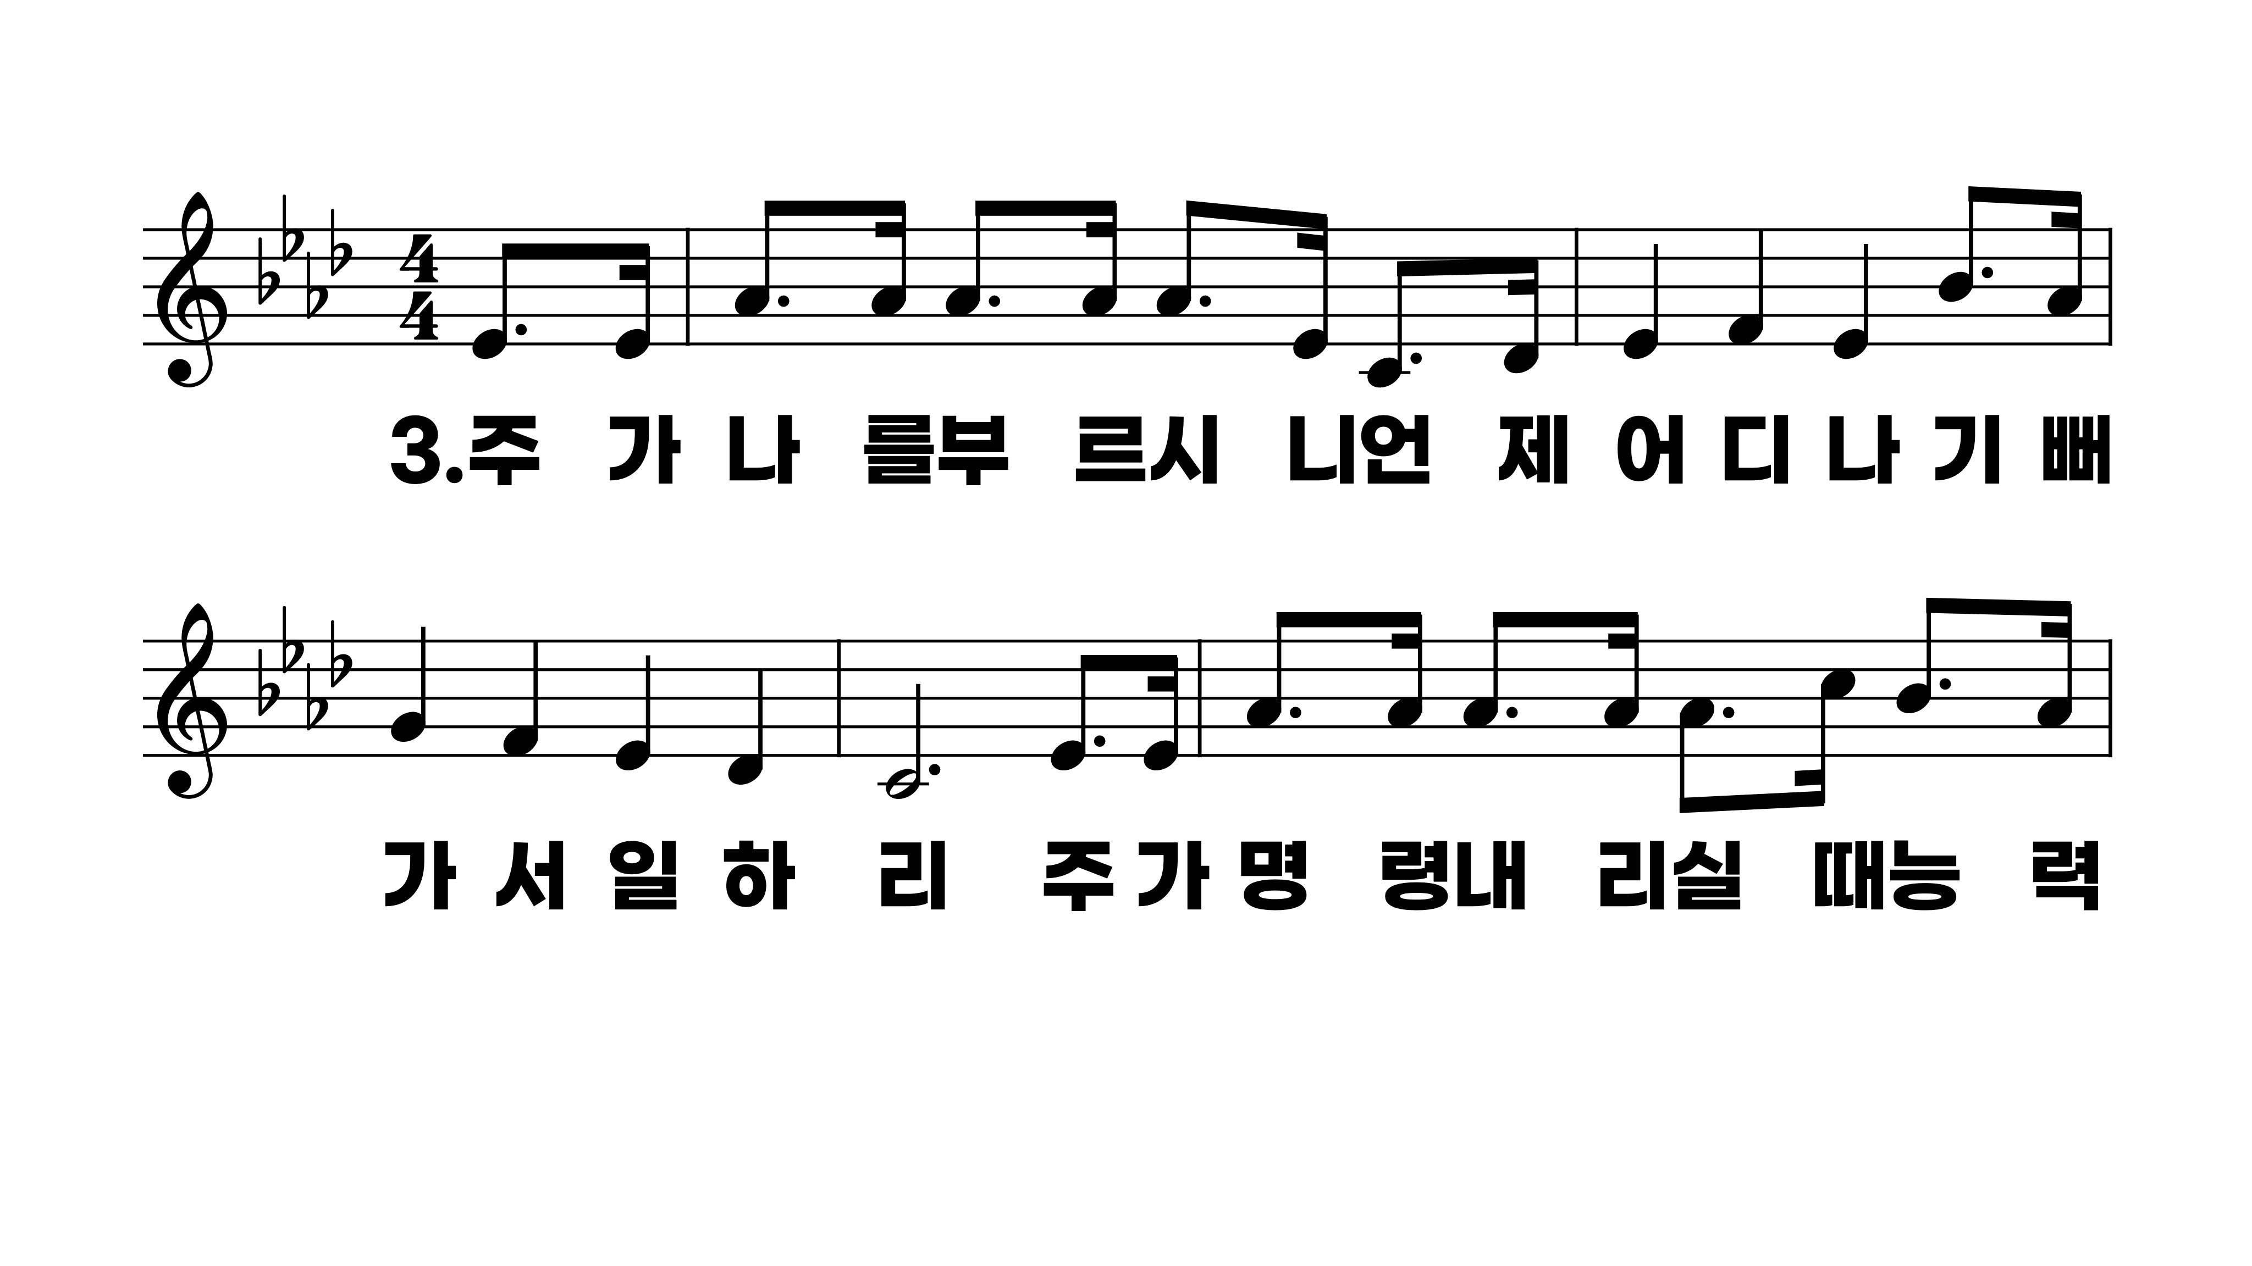
495장 익은 곡식 거둘 자가
1.익은곡식거
2.주가두루다
3.주가나를부

Slide 8
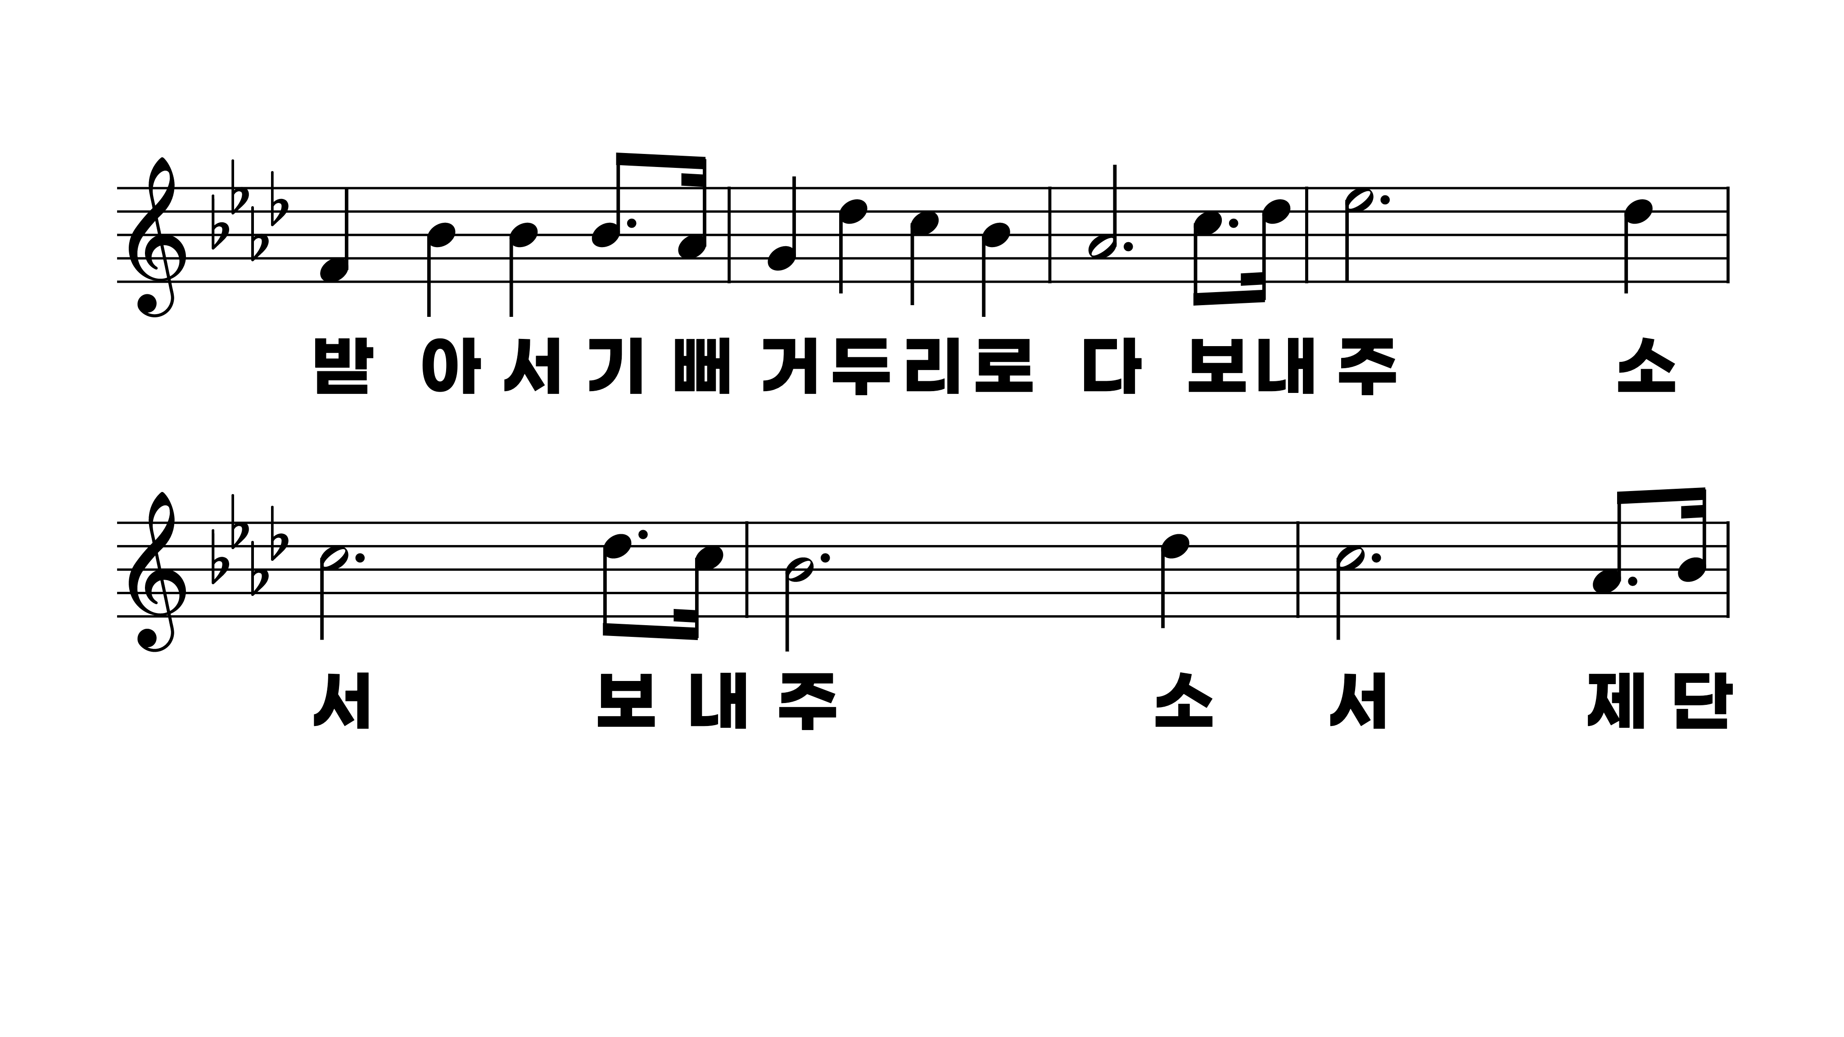
495장 익은 곡식 거둘 자가
1.익은곡식거
2.주가두루다
3.주가나를부

Slide 9
495장 익은 곡식 거둘 자가
1.익은곡식거
2.주가두루다
3.주가나를부

